Slide 1

Ceph：the future of storage
拥抱开源，拒绝平庸
—— Clove 团队成长记

Slide 2
惟楚有才，于斯为盛

Slide 3
我们的世界——Wherever you are, Clove takes you home
我们从哪里来？—— Ceph 诞生于 2007 年，是集对象存储、块存储和文件存储于一身，具有高可扩展性、高可靠性和高性能的软件定义存储终极解决方案；也是 OpenStack 当前默认存储后端。
我们是谁？—— Clove 团队成立于 2014 年 12 月，隶属于虚拟化研发中心长沙开发部，目前共有团队成员 21 人，主要提供基于 Ceph 的云存储解决方案和服务。
我们到哪里去？——开源和开放是当今信息化世界的主旋律。Ceph 是当前开源社区的明星项目，是存储系统的未来。Clove 团队将开源社区当成自己的家，与社区同呼吸共命运，Ceph 的将来就是 Clove 的将来。

Slide 4
我们的理念——Stay foolish, stay hungry
开放民主——让每个人一展所长，将平凡事做到极致。
持续改进——低于预期 -> 符合预期 -> 超出预期。
共同进步——与开源社区共成长，走出 ZTE，走向世界。

Slide 5
我们的目标——从 0到无穷大
短期目标——推出基于 Jewel 版本的商业版及其配套自动化部署、扩容及监控工具，版本管理、测试和发布 100% 自动化，与社区同步。
中期目标—— 提供与 TECS 配套商用局点支撑服务；完成 Ceph 相关软件合作/服务合同；推出基于 Ceph 的 ZXUSP KS10000 软硬一体产品。
长期目标——积极参与 Ceph 开源社区和生态圈建设，与社区共成长。通过故障发现、故障解决、需求提交、需求承接等方式逐步在社区积累声誉，使得 Clove 团队成为社区内明星级的分布式存储解决方案团队。

Slide 6
星星之火，可以燎原

Slide 7
We are newcomers to Ceph(join in Ceph on Jul 20 2015 ), but we’re motivated and learning quickly

Slide 8
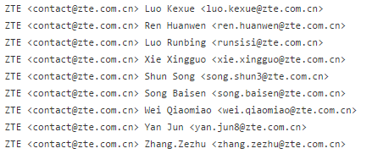
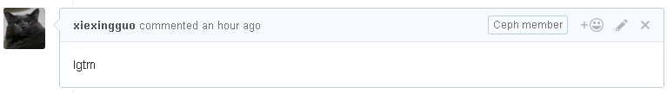
And 1 Ceph member :
We have 9 active committers :

Slide 9
We’ve benefited hundreds of thousands of Ceph users by providing 960⁺ commits including bug-fix, feature, performance enhancement etc.

Slide 10
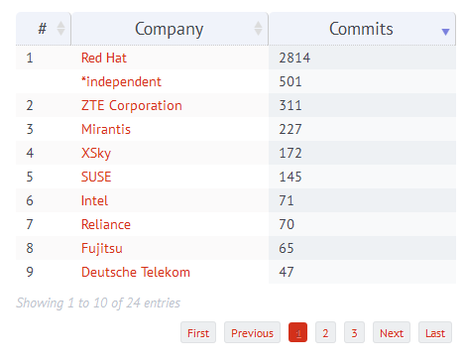
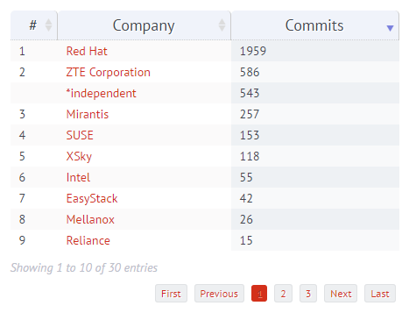
We are now No.2 organization contributor for Ceph:
Jewel
Kraken

Slide 11
无我有我，无你有你

Slide 12
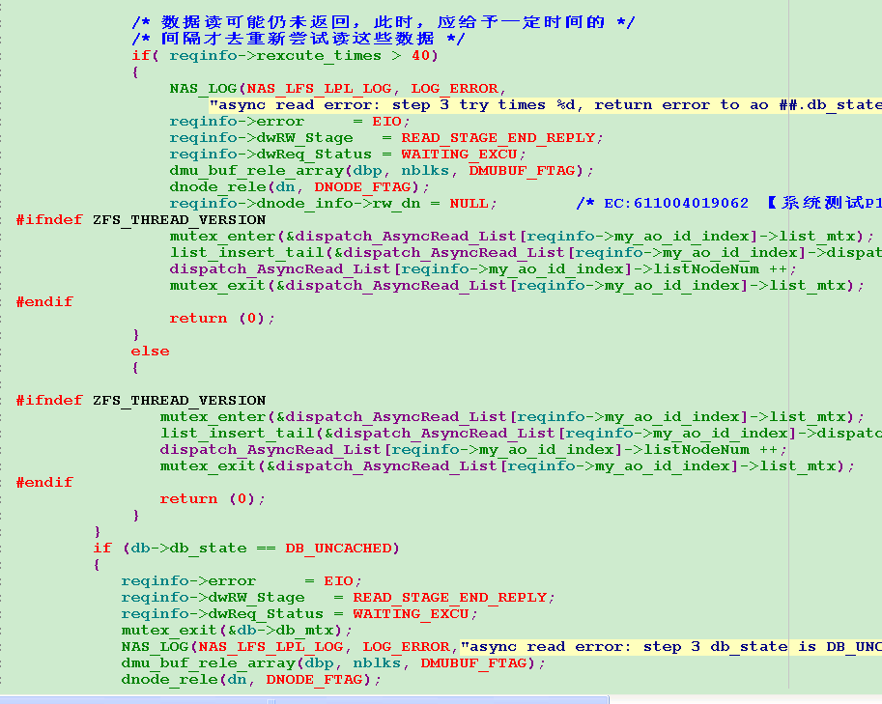
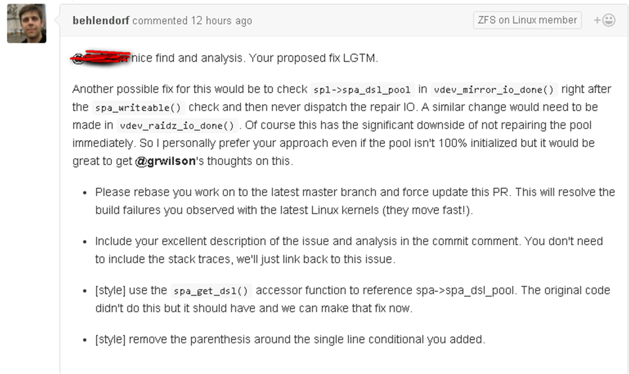
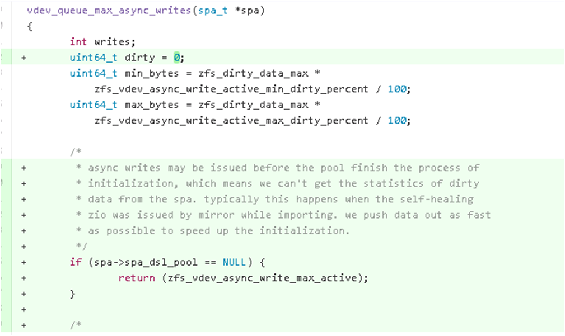
与大师同行——让改变发生
Before
After

Slide 13
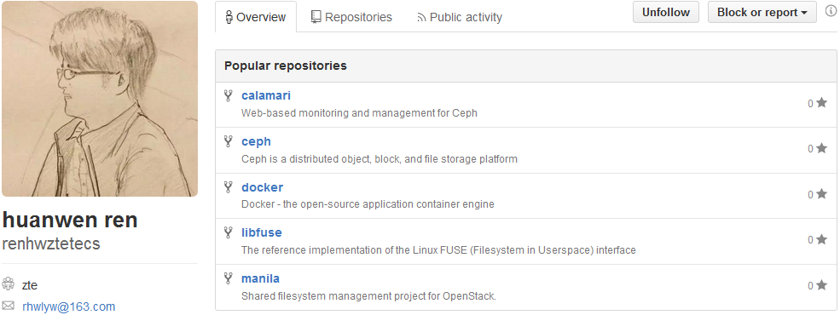
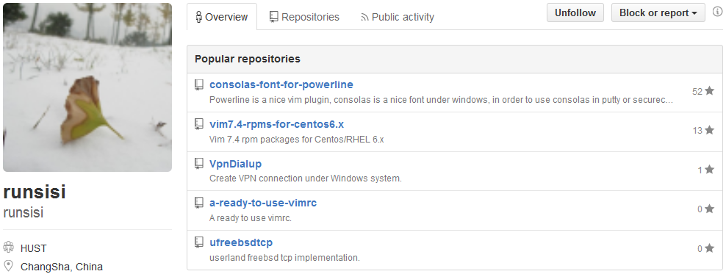
兴趣与热情—— 最好的导师

Slide 14
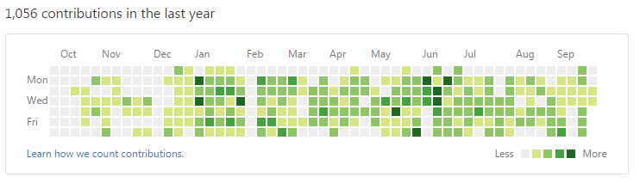
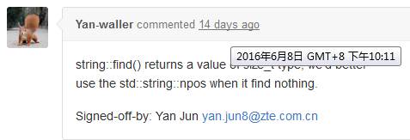
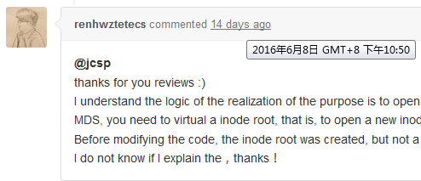
目标与信念—— 坚持的动力
http://tracker.ceph.com/issues/13990

Slide 15
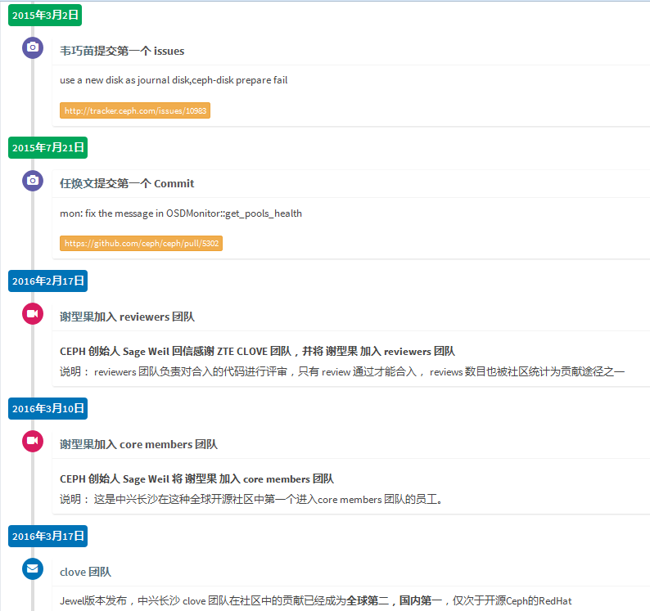
光荣与梦想—— 奔跑永向前

Slide 16
拥抱开源，拒绝平庸

Slide 17
方便他人，解放自己
总的目标：提倡一次将事情作对，争取快速合入
开始提交第一个 commit 前，熟悉社区运作方式，所从事项目编码规范，提交 commit 要求，核心团队组成及分工（工欲善其事，必先利其器）
每个 commit 尽量包含一个相对完整且独立的修改，如果现有测试用例无法覆盖，需要在 commit 中一并提供（方便进行 backport）
代码修改行数以不超过 100 行为宜（提升 reviewers 的专注度）
每个 commit 尽量提供必要而详尽的描述信息，例如与故障相关的版本、环境及复现步骤，与需求的相关的讨论记录、wiki 链接等等（降低 review 难度 ）
正式提交 commit 前，先进行必要的验证和自查，减少编译、准入测试失败等低级失误，有条件可自行搭建 CI 环境，并提供通过测试的链接（提升可信度）
主动沟通，而不是被动等待；响应及时，详尽回答 reviewers（包括新手） 各类质疑，并在第一时间进行补充和完善（共同成长）

Slide 18
没有度量，没有成长
总的目标：取得社区 core/TL/PO 信任，提升自身在社区的影响力，争取成为下一个 core/TL/PO
选定一个核心模块作为切入点，熟悉相应 core/TL/PO 工作时间和 review 习惯（熟悉和了解社区权威）
以开发中新功能作为突破口（机会较多），积极和相应 core/TL进行互动，初期包括但不限于真诚的赞美、求助等（混个脸熟）
开始时以 bugfix 为宜，逐步过渡到推送特性、BP（建立信任关系）
保持和社区互动，积极耐心帮助新手成长、帮助其他成员 review（树立威信）
开发和推送新需求之前，务必先和 TL/PO 讨论清楚确认无误后再开始进行，否则很难成功（凡事预则立，不预则废）
保持前进势头，不断向更高目标迈进 committer- > reviewers -> core -> TL -> PO（保持奔跑）

Slide 19
进无止境
社区崇尚互动、群策群力和相互信任，为一个共同目标努力
社区崇尚自动化，以聚焦核心工作
社区崇尚公开和共享，以减少重复劳动
贡献多->威望高->更多的决策权力->更多的贡献，如此循环往复，形成良性循环

Slide 20
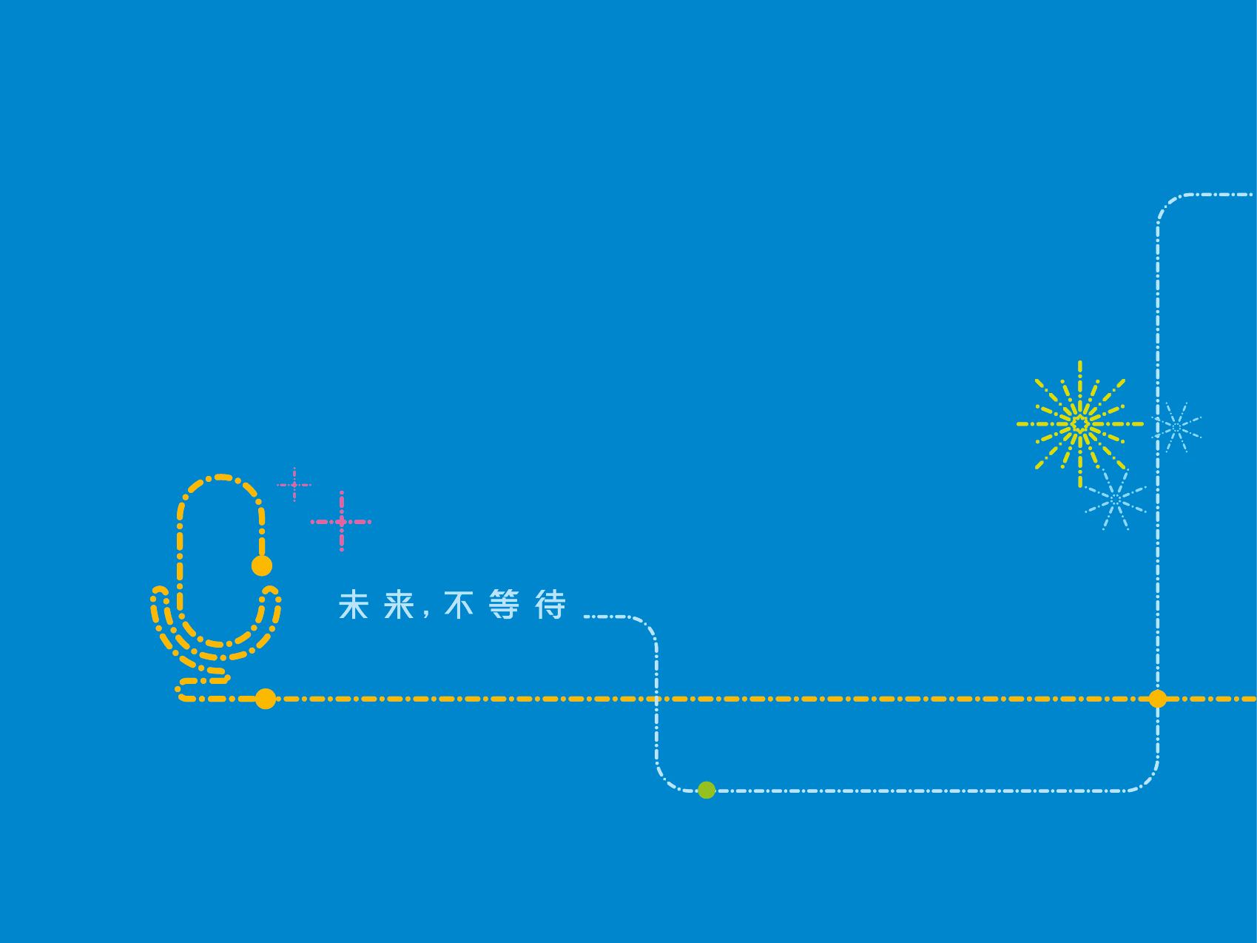
Thank you

